Slide 1
大数据管理
期末复习

Slide 2
范围+题型
范围：第1章至第13章
单选题12道，每道2分。
简答题6道，共26分。
综合题4道，共50分。
数据的存储（1道）、组织（1道）、
计算（MapReduce和Pregel各1道）。

Slide 3
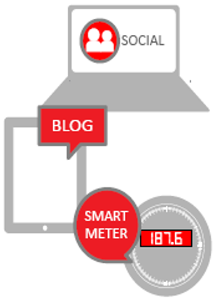
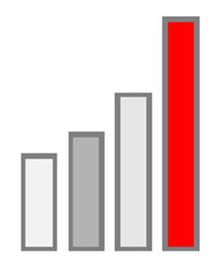

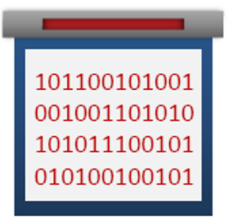
1.2 大数据的概念
四个特点
4V
稀疏性
Volume
数据量大
Variety
类型繁多
Velocity
处理速度快
Value
价值密度低

Slide 4
1.1.2技术支撑：信息科技
存储设备：
容量不断增加
读写速度不断提升
价格不断下降
信息存储
信息处理
信息传输
网络带宽不断增加：
建设力度
覆盖范围
传输速度
CPU处理器：
晶体管数量不断增加
运行频率不断提高
价格不断下降

Slide 5
2.1.3 特性
Hadoop是一个能够对大量数据进行分布式处理的软件框架
高可靠性
高效性
高可扩展性
成本低
支持Linux
分布式
存储、处理
冗余存储
Java、廉价集群
高容错性
支持多编程语言
如C++

Slide 6
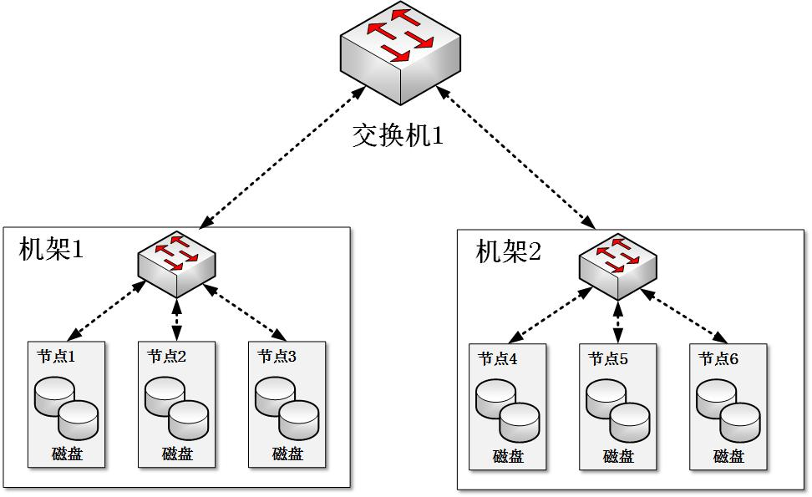
3.1.1 计算机集群结构
集群由普通硬件构成的，成本低
文件分布存储到多个计算机节点上
成千上万的计算机节点构成计算机集群
8~64个节点
节点间
网络互连

Slide 7
3.1.2 分布式文件系统的结构
文件、目录的变动
数据节点和文件块映射
客户端
访问请求
主节点
负责数据存储和读取
根据主节点变动数据块
访问请求
(名称节点)
客户端
读
写
从节点
写
从节点
(数据节点)
(数据节点)
复制
文件块
…
多个副本
数据完整性
机架
1
机架
n

Slide 8
3.3.2 名称节点和数据节点
每个文件中各个块所在的数据节点的位置信息
负责管理分布式文件系统的命名空间
根目录
名称节点
(
NameNode
)
目录
目录
目录
FsImage
文件
EditLog
块
…
块
维护文件系统树以及文件树中所有的文件和文件夹的元数据
记录了所有针对文件的创建
、
删除
、
重命名等操作
图3-3 名称节点的数据结构

Slide 9
3.3.3 第二名称节点
“安全模式”
名称节点
启动慢
用户无法写入
大EditLog
SecondaryNameNode
减少名称节点重启的时间
检查点--备份

Slide 10
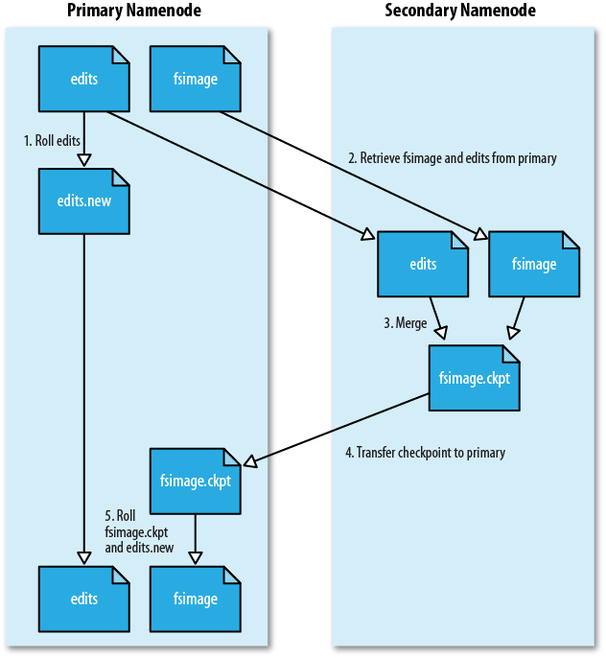

Slide 11
3.4.5 HDFS体系结构的局限性及改进
只设置唯一名称节点，大大简化系统设计，但带来明显的局限性：
（1）命名空间的限制：容量受限于内存
（2）性能的瓶颈：吞吐量受限于单个名称节点
（3）隔离问题：无法对不同应用程序进行隔离
（4）集群的可用性：唯一名称节点发生故障

Slide 12
8.2.1HDFS HA
图 HDFS HA架构

Slide 13
8.2.2HDFS 联邦
4.HDFS 联邦相对于HDFS1.0的优势
HDFS 联邦设计可解决单名称节点存在的3个问题：
（1）HDFS集群扩展性。多个名称节点各自分管一部分目录，使得一个集群可以扩展到更多节点，不再像HDFS1.0中那样由于内存的限制制约文件存储数目
（2）性能更高效。多个名称节点管理不同的数据，且同时对外提供服务，将为用户提供更高的读写吞吐率
（3）良好的隔离性。用户可根据需要将不同业务数据交由不同名称节点管理，这样不同业务之间影响很小
需要注意的，HDFS Federation并不能解决单点故障问题，也就是说，每个名称节点都存在在单点故障问题，需要为每个名称节点部署一个后备名称节点，以应对名称节点挂掉对业务产生的影响

Slide 14
3.5 HDFS存储原理
3.5.1 冗余数据保存
3.5.2 数据存取策略
3.5.3 数据错误与恢复

Slide 15
4.3.1 数据模型概述
HBase是一个稀疏、多维度、排序的映射表
Key | Value
定位列
未经解释的字符串
字节数组byte[]
定位行
定位版本
行键 | 列族 | 列限定符 | 时间戳
列族内支持动态扩展
HBase中执行更新操作时，生成一个新的版本，旧有的版本仍然保留
（这是和HDFS只允许追加不允许修改的特性相关的）

Slide 16
4.3.6 面向列的存储
列--优势：
降低I/O，支持大量并发查询，数据处理速度快，较高压缩比
空值不会被存储
行--优势：
小批量数据处理
列--劣势：
元组重构代价大
行存储模型(N-ary Storage Model, NSM)
列存储模型(Decomposition Storage Model, DSM)

Slide 17
4.5.1 HBase系统架构
图4-9 HBase的系统架构

Slide 18
4.5.2 Region服务器工作原理
Region
Region
服务器
Hlog
记录所有更新操作
…
Region
内存中的缓存
保存最近更新
Store
Store
MemStore
对应表中的一个列族的存储
…
StoreFile
缓存更新周期性存入磁盘文件
…
StoreFile

Slide 19
4.5.2 Region服务器工作原理
1. 用户读写数据过程
读：先MemStore缓存，再去磁盘StoreFile
写:
2
MemStore
HLog
用户更新数据
1
4
3
磁盘
磁盘

Slide 20
4.5.3 Store工作原理
Store是Region服务器的核心
StoreFile数量过多触发合并
单个StoreFile过大时，又触发文件分裂操作，同时父Region分裂成两个子Region
图4-11 StoreFile的合并和分裂过程

Slide 21
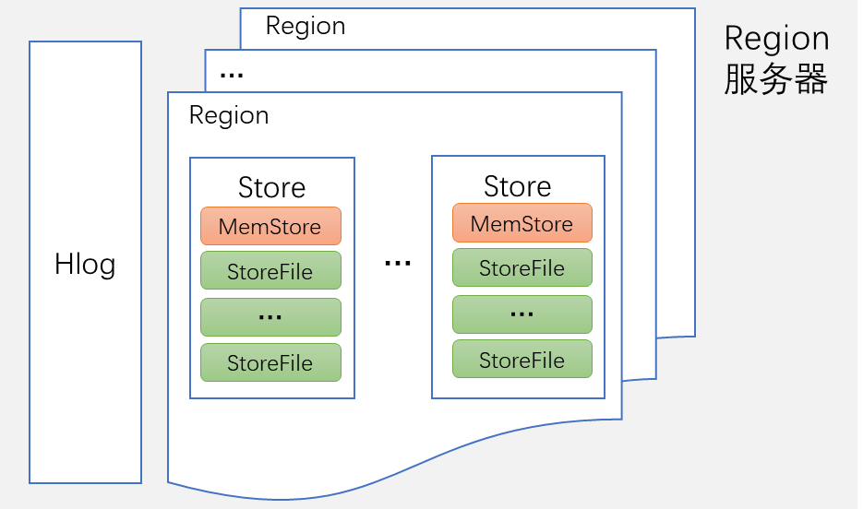
4.5.4 HLog工作原理
Region服务器
Zookeeper服务器
共用日志缺点
监测
分拆日志
通知
…
可用
Region服务器
追责
恢复
Master
重做日志的Region

Slide 22
5.5 NoSQL的三大基石
NoSQL
CAP
BASE
最终
一致性

Slide 23
5.5.1 CAP
C（Consistency）：一致性，任何读操作总能读到之前已经完成的写操作的结果
A:（Availability）：可用性，是指快速获取数据，可以在确定的时间内返回操作结果
P（Tolerance of Network Partition）：分区容忍性，是指当出现网络分区的情况时（即系统中的一部分节点无法和其他节点进行通信），分离的系统也能够正常运行

Slide 24
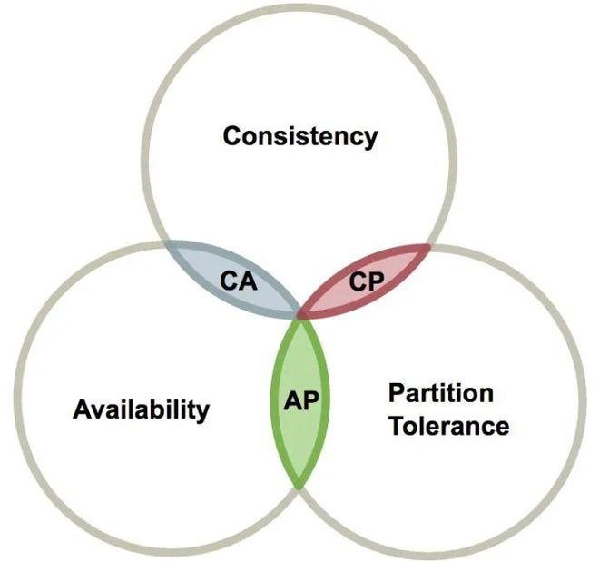
5.5.1 CAP
最多只能同时满足其中两个

Slide 25
5.5.2 BASE
分布式系统的一部分不可用时，其他部分仍然可用
ACID
原子性(Atomicity)
一致性(Consistency)
隔离性(Isolation)
持久性 (Durable)
BASE
基本可用 (Basically Available)
软状态/柔性事务 (Soft state)
最终一致性 (Eventual consistency)
“硬状态”：
数据是正确的，可保证一致性
“软状态” ：
可一段时间不同步，具有滞后性
弱一致性的一种特例，
可暂时读不到更新后的数据，
但过后必须最终读到更新后的数据。

Slide 26
6.3.2 UMP系统架构
集群内部的负载均衡 -- LVS
LVS(Linux Virtual Server) 是一个虚拟的服务器集群系统
LVS集群采用IP负载均衡技术和基于内容请求分发技术
其它重要的功能：
读写分离、分库分表、资源隔离、记录用户访问日志等
例如读写分离，每个用户都有两个MySQL实例，即主库和从库。
写操作一律到主库，读操作根据负载而定。

Slide 27
7.1.3 Map和Reduce函数
函数 | 输入 | 输出 | 说明
Map | <k₁,v₁> 如： <行号,”a b c”> | List(<k₂,v₂>) 如： <“a”,1> <“b”,1> <“c”,1> | 1.将小数据集进一步解析成一批<key,value>对，输入Map函数中进行处理 2.每一个输入的<k₁,v₁>会输出一批<k₂,v₂>。<k₂,v₂>是计算的中间结果
Reduce | <k₂,List(v₂)> 如：<“a”,<1,1,1>> | <k₃,v₃> <“a”,3> | 输入的中间结果<k₂,List(v₂)>中的List(v₂)表示是一批属于同一个k₂的value

Slide 28
7.2.2 MapReduce各个执行阶段

Slide 29
7.2.3 Shuffle过程详解
1. Shuffle过程简介
图7-3 Shuffle过程

Slide 30
7.4 MapReduce的具体应用
MapReduce可以很好地应用于各种计算问题
关系代数运算（选择、投影、并、交、差、连接）
分组与聚合运算
矩阵-向量乘法
矩阵乘法

Slide 31
9.1.3 Hive简介
Hive是一个构建于Hadoop顶层的数据仓库工具，是一个可以提供有效、合理、直观组织和使用数据的分析工具
存储：
某种程度上可看作用户编程接口，本身不存储和处理数据
依赖分布式文件系统HDFS存储数据
计算：
依赖分布式并行计算模型MapReduce处理数据
定义了简单的类SQL 查询语言——HiveQL
用户可以通过编写的HiveQL语句运行MapReduce任务

Slide 32
9.4 Hive HA基本原理
在Hadoop集群上构建的数据仓库由多个Hive进行管理
由Hive处理后得到的各种数据信息，或存放在MySQL数据库中，或直接以报表的形式展现
由HAProxy提供一个接口
Hive
Hive HA原理：
将若干个hive 实例纳入一个资源池，然后对外提供一个唯一的接口
每次它接收到一个HIVE查询连接后，都会轮询资源池里可用的hive 资源
不可用则加入黑名单，每隔一段时间尝试重启，成功则放回资源池

Slide 33
9.5.2 Impala系统架构
Impala主要由Impalad，State Store和CLI三部分组成
3. CLI给用户提供查询使用的命令行工具，提供了Hue、JDBC及ODBC的使用接口
2. State Store：负责收集分布在集群中各个Impalad进程的资源信息，用于查询的调度
跟踪Impalad健康及位置
处理Impalad的注册订阅和保持心跳连接
处理离线与恢复
Impalad是Impala的一个进程
负责协调客户端提交的查询的执行，给其他impalad分配任务以及收集其他impalad的执行结果进行汇总
执行其他impalad给其分配的任务，主要就是对本地HDFS和HBase里的部分数据进行操作

Slide 34
10.3.4 RDD运行原理
RDD的典型执行过程
记录转换需要的数据集和RDD生成轨迹
数据源
惰性调用
真正计算
只在行动
RDD
...
...
转换
行动
RDD
值

Slide 35
10.3.4 RDD运行原理
4. RDD之间的依赖关系
RDD中不同的操作会使不同RDD分区之间产生不同的依赖关系
DAG调度器根据RDD之间的依赖关系，把DAG划分成若干个阶段
RDD中的依赖关系分为：
窄依赖和宽依赖
是否包含Shuffle操作是区分窄依赖和宽依赖的根据
总之，父RDD的一个分区只被一个子RDD的一个分区使用，就是窄依赖；否则就是宽依赖。

Slide 36
10.3.4 RDD运行原理
5.阶段的划分

Slide 37
11.1.1 静态数据和流数据
流数据具有如下特征：
数据快速持续到达，潜在大小也许是无穷无尽的
数据来源众多，格式复杂
数据量大，但是不十分关注存储，一旦经过处理，要么被丢弃，要么被归档存储
注重数据的整体价值，不过分关注个别数据
数据顺序颠倒，或者不完整，系统无法控制将要处理的新到达的数据元素的顺序

Slide 38
11.4.3 Storm设计思想
Storm主要术语包括：
Streams
Spouts
Bolts
Topology
Stream Groupings
Bolt
Spout
Bolt
Bolt
Spout
Bolt
Bolt

Slide 39
11.4.3 Storm设计思想
目前，Storm中的Stream Groupings有如下6种方式：
(1)ShuffleGrouping：随机分组，随机分发Stream中的Tuple，保证每个Bolt的Task接收Tuple数量大致一致
(2)FieldsGrouping：按照字段分组，保证相同字段的Tuple分配到同一个Task中
(3)AllGrouping：广播发送，每一个Task都会收到所有的Tuple
(4)GlobalGrouping：全局分组，所有的Tuple都发送到同一个Task中
(5)NonGrouping：不分组，和ShuffleGrouping类似，当前Task的执行会和它的被订阅者在同一个线程中执行
(6)DirectGrouping：直接分组，直接指定由某个Task来执行Tuple的处理

Slide 40
11.4.4 Storm框架设计
Storm使用Zookeeper来作为分布式协调组件，负责Nimbus和多个Supervisor之间的所有协调工作。
借助于Zookeeper，若Nimbus进程或Supervisor进程意外终止，重启时也能读取、恢复之前的状态并继续工作，使得Storm极其稳定
Storm集群架框架

Slide 41
12.2.3 流处理架构
流处理架构正在逐步取代传统数据处理架构和Lambda架构，成为大数据处理架构的一种新趋势。
去中心化：采用消息队列取代Lambda架构中的大型集中式数据库，避免了传统数据处理架构中的“数据库不堪重负”的问题。
统一处理：将Lambda架构中的两个层（批处理层和流处理层）并做一个，避免了Lambda架构中存在的“多个框架难管理”的问题。

Slide 42
8.3.6 YARN的发展目标
YARN的目标就是实现“一个集群多个框架”，即在一个集群上部署一个统一的资源调度管理框架YARN，在YARN之上可以部署其他各种计算框架
由YARN为这些计算框架提供统一的资源调度管理服务，并且能够根据各种计算框架的负载需求，调整各自占用的资源，实现集群资源共享和资源弹性收缩
可以实现一个集群上的不同应用负载混搭，有效提高了集群的利用率
不同计算框架可以共享底层存储，避免了数据集跨集群移动
图 在YARN上部署各种计算框架

Slide 43
13.1.2 图计算通用软件
超步三组件：
1. 局部计算：每个参与的处理器都有自身的计算任务，它们只读取存储在本地内存中的值，不同处理器的计算任务都是独立并且异步的
2. 通信：处理器群相互交换数据，交换的形式是，由一方发起推送(Put)和获取(Get)操作
3. 栅栏同步(Barrier Synchronization)：当一个处理器遇到“路障”（或栅栏），会等到其他所有处理器完成它们的计算步骤；每一次同步也是一个超步的完成和下一个超步的开始
一个超步的垂直结构图

Slide 44
13.3.3 Pregel的计算过程
在第0个超步，所有顶点处于活跃状态，都会参与该超步的计算过程
当图中所有的顶点都已经标识其自身达到“非活跃（inactive）”状态，并且没有消息在传送的时候，算法就可以停止运行

Slide 45
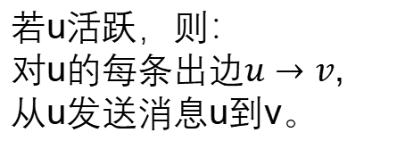
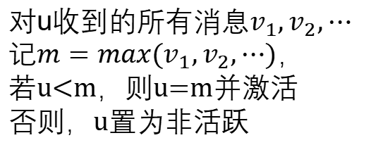
13.3.4 Pregel计算过程实例
活跃
用户自定义的函数：
非活跃
3
6
6
2
2
1
对u收到的所有消息$v_{1},v_{2},⋯$
记$m=max(v_{1},v_{2},⋯)$，
若u<m，则u=m并激活
否则，u置为非活跃
A
B
C
D
6
6
A
B
C
D
6
6
若u活跃，则：
对u的每条出边$u→v$,
从u发送消息u到v。
A
B
C
D
求顶点最大值的Pregel计算过程图

Slide 46
祝大家顺利:)

